Slide 1

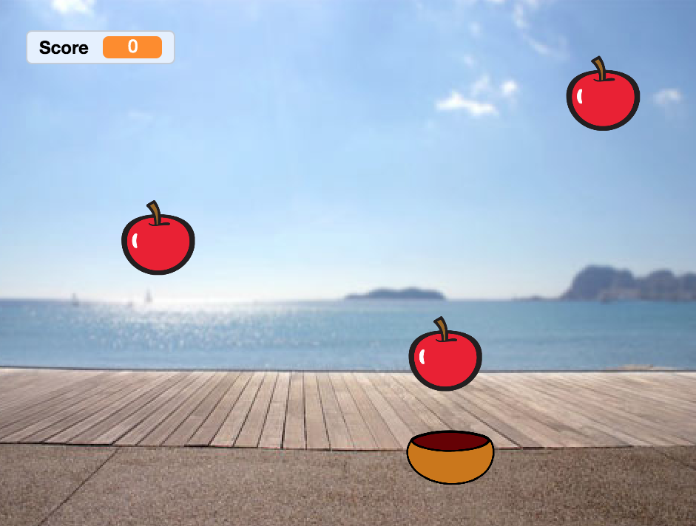
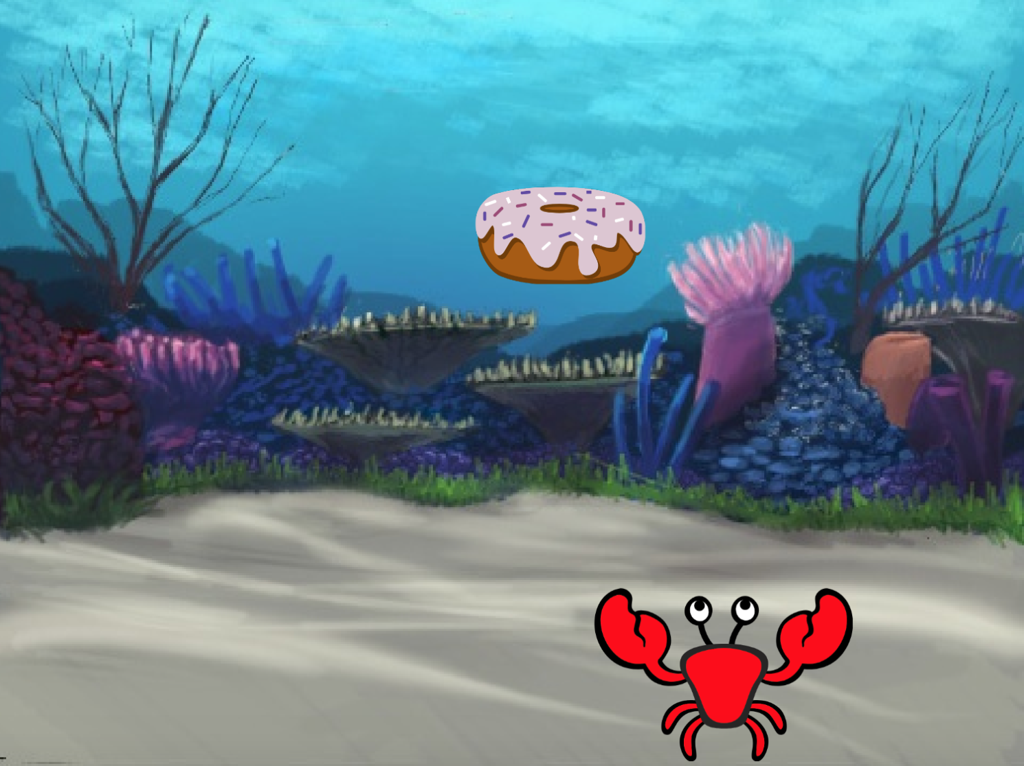

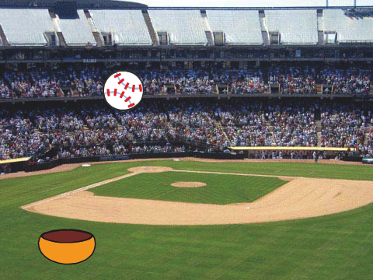
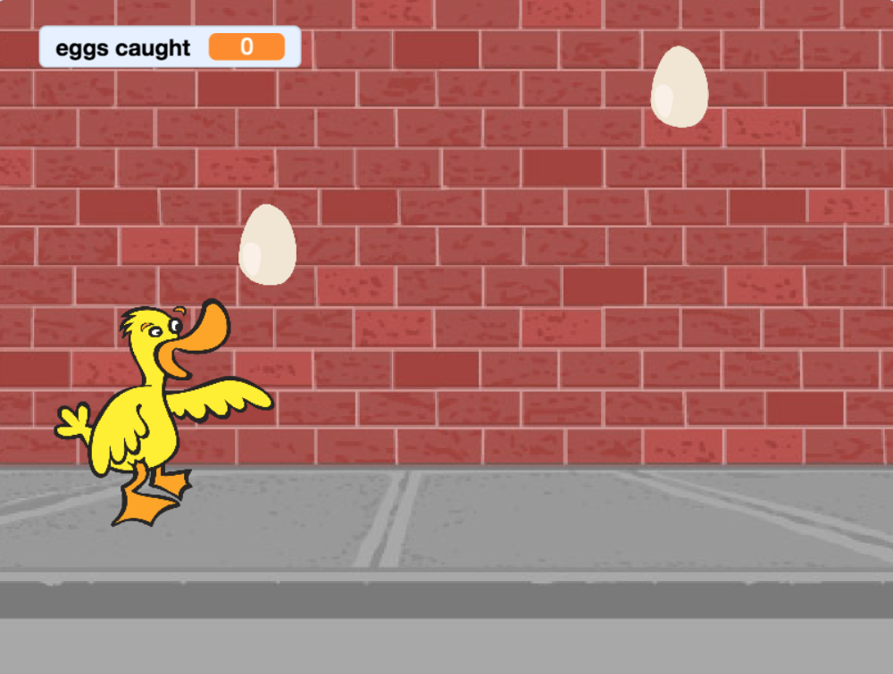


کارت‌های بازی قاپیدن
می‌خواهیم یک بازی بسازیم که شما چیزهایی را که از آسمان می‌افتند را بقاپید.
scratch.mit.edu
مجموعه 7 کارتی

Slide 2
کارت‌های بازی قاپیدن
به ترتیب زیر از این کارت‌ها استفاده کنید.
برو اون بالا
سقوط
حرکت دادن قاپنده
بقاپش!
جمع کردن امتیاز
سیب جایزه
شما برنده شدید!
scratch.mit.edu
مجموعه 7 کارتی

Slide 3
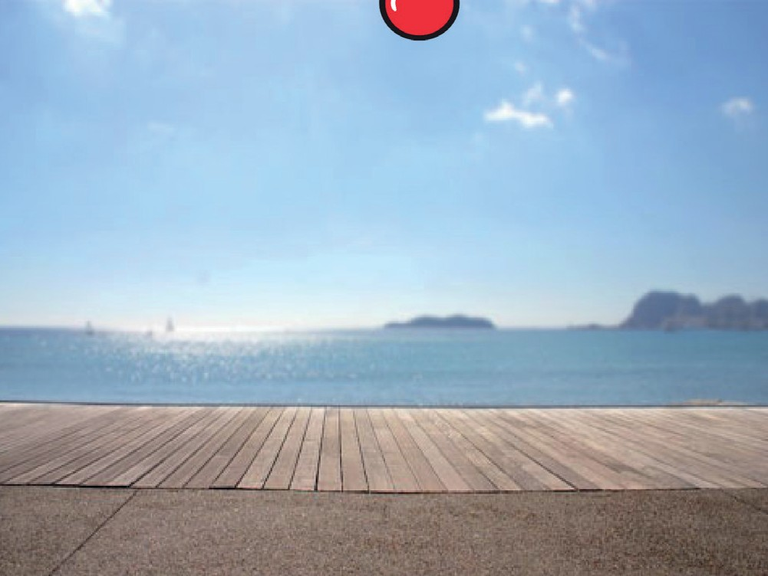

برو به بالا
از یک نقطه شانسی در بالای استیج شروع کنید.
بازی قاپیدن
1

Slide 4

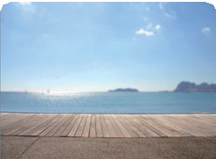




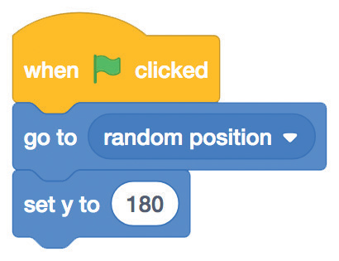

برو اون بالا
scratch.mit.edu
آماده شو
تصویری برای پس زمینه انتخاب کنید مثلا Boardwalk
Boardwalk
شکلی را انتخاب کنید مثلا Apple
Apple
این کد را اضافه کن
Apple
عدد 180 را بنویسید تا به بالای استیج برود
امتحانش کن
بر روی پرچم سبز برای شروع کلیک کنید.
مقدار y محل/مختصاتی از بالا به پایین بر روی استیج است.
نکته
y = 180
x = –240
x = 240
y = –180

Slide 5
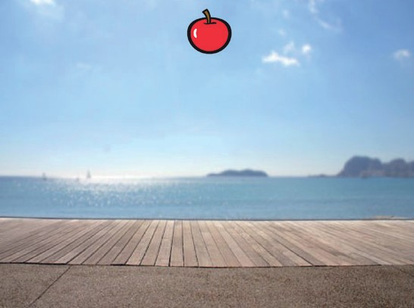
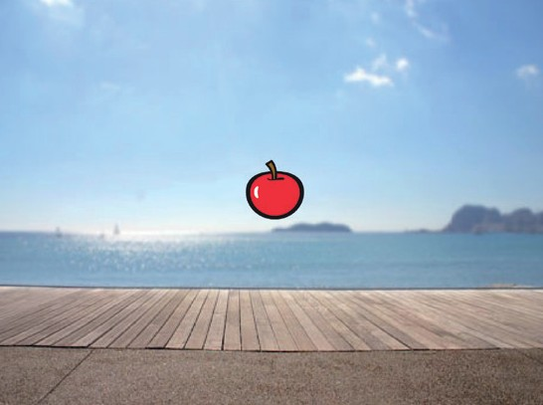
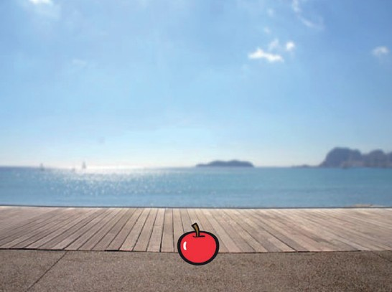
سقوط
شکلتان را از بالا به پایین بیندازید.
بازی قاپیدن
2

Slide 6
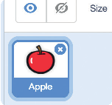
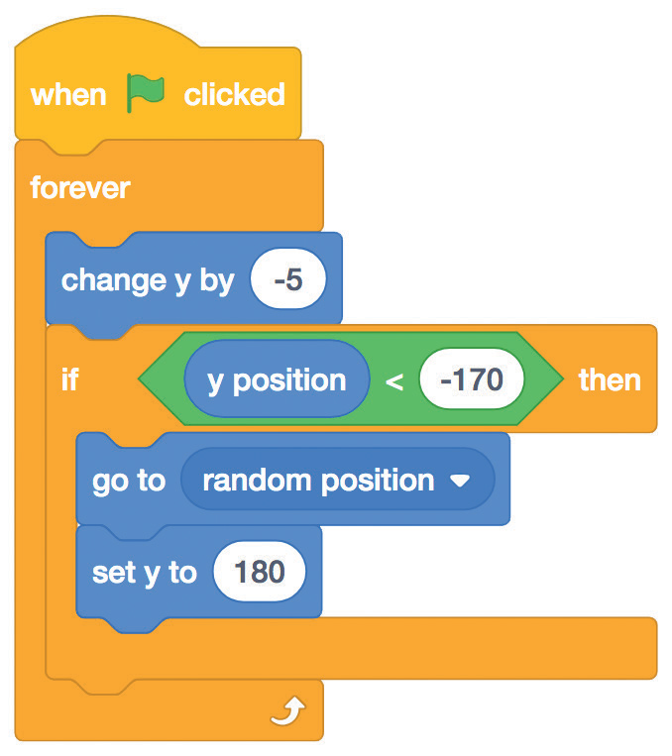
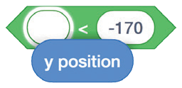

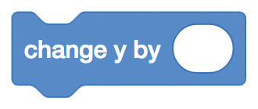
سقوط
scratch.mit.edu
آماده شو
برای انتخاب شکل سیب بر روی آن کلیک کنید.
این کد را اضافه کن
کد قبلی را دست نزنید و این دستورها اضافه کنید.
علامت منفی را برای پایین افتادن تایپ کنید
Apple
ببیند که نزدیک پایین صفحه شده است.
بلاک y position را از گروه Oprators در داخل این دستور قرار دهید.
به بالای استیج برش گردانید.
امتحانش کن
بر روی پرچم سبز برای شروع کلیک کنید.
برای متوقف کردن برنامه بر روی دکمه ایست کلیک کنید.
نکته
برای بالا و پایین بردن شکل‌ها استفاده کنید.
از دستور (بلاک)

Slide 7
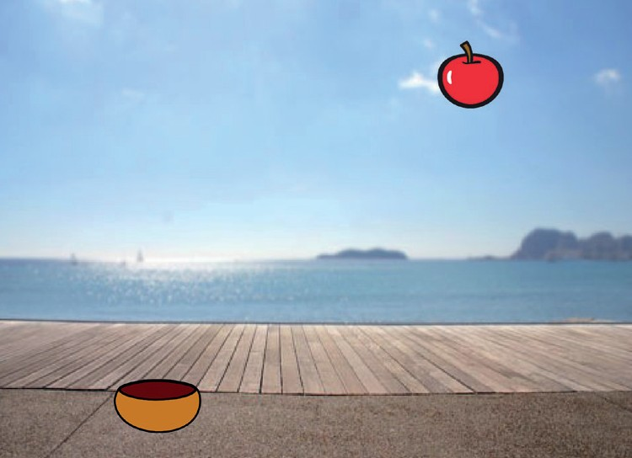
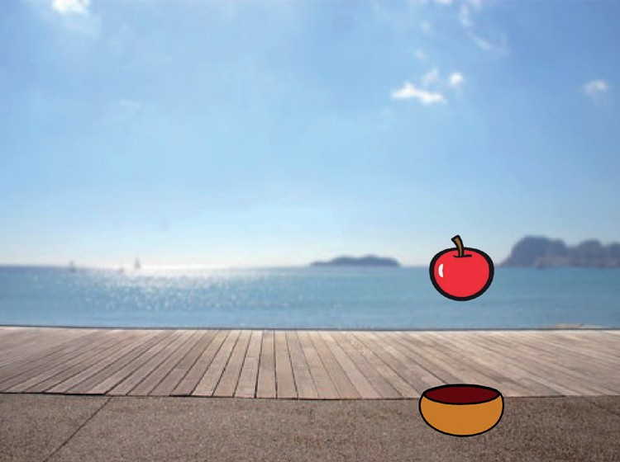
حرکت دادن قاپنده
کلیدهای چپ و راست را برای حرکت گیرنده
بازی قاپیدن
3

Slide 8
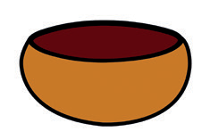
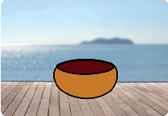
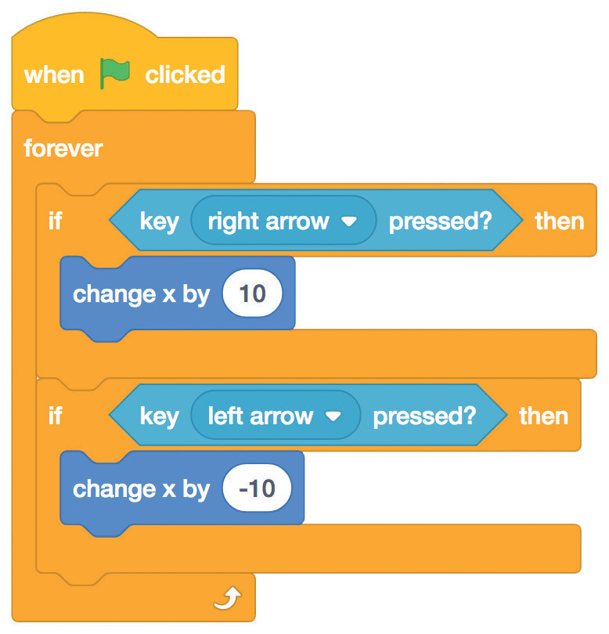
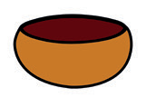
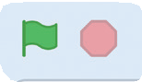


حرکت دادن قاپینده
scratch.mit.edu
آماده شو
کاسه را به پایین استیج بکشید.
یک قاپینده مانند کاسه را انتخاب کنید.
Bowl
این کد را اضافه کن
از منو گزینه right arrrow را انتخاب کنید.
Bowl
از منو گزینه left arrow
را انتخاب کنید.
امتحانش کن
بر روی پرچم سبز برای شروع کلیک کنید.
کلیدهای جهت دار را برای حرکت دادن قاپینده بزنید.

Slide 9
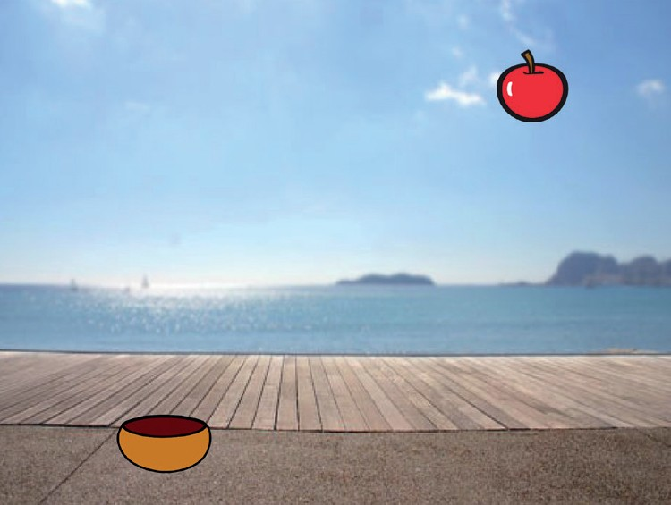
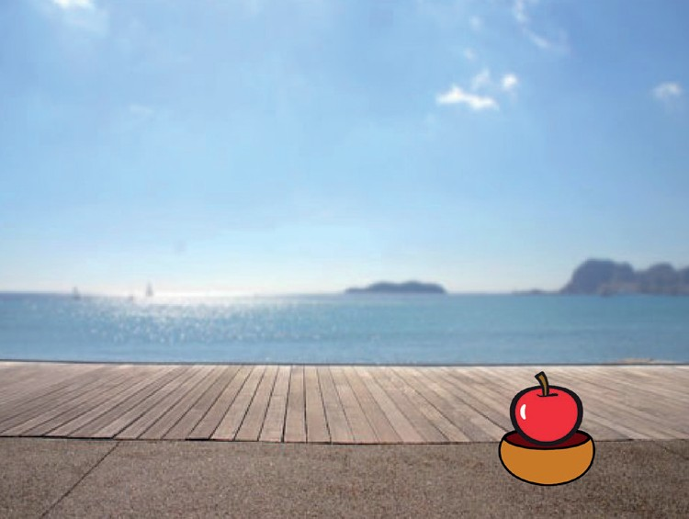
بقاپش!
شکل‌هایی که در حال افتادن هستن را بگیرید.
بازی قاپیدن
4

Slide 10
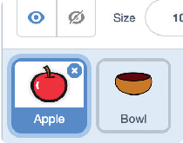
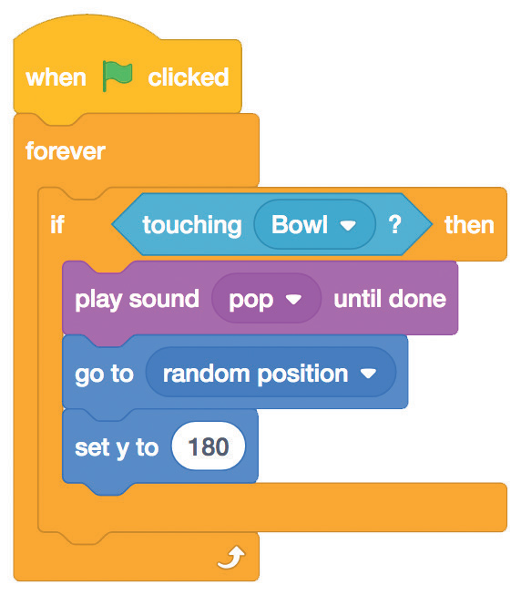



بقاپش!
scratch.mit.edu
آماده شو
برای انتخاب سیب روی آن کلیک کنید.
این کد را اضافه کن
Bowl (کاسه) را از منو انتخاب کنید.
Apple
صدایی را انتخاب کنید.
نکته
اگر می‌خواهید که صداهای مختلفی را اضافه کنید بر روی Tab، Sounds کلیک کنید.
وقتی که می‌خواهید دستورهای دیگری را اضافه کنید به قسمت code بروید.
صدایی را از بین کتابخانه صدها انتخاب کنید.

Slide 11
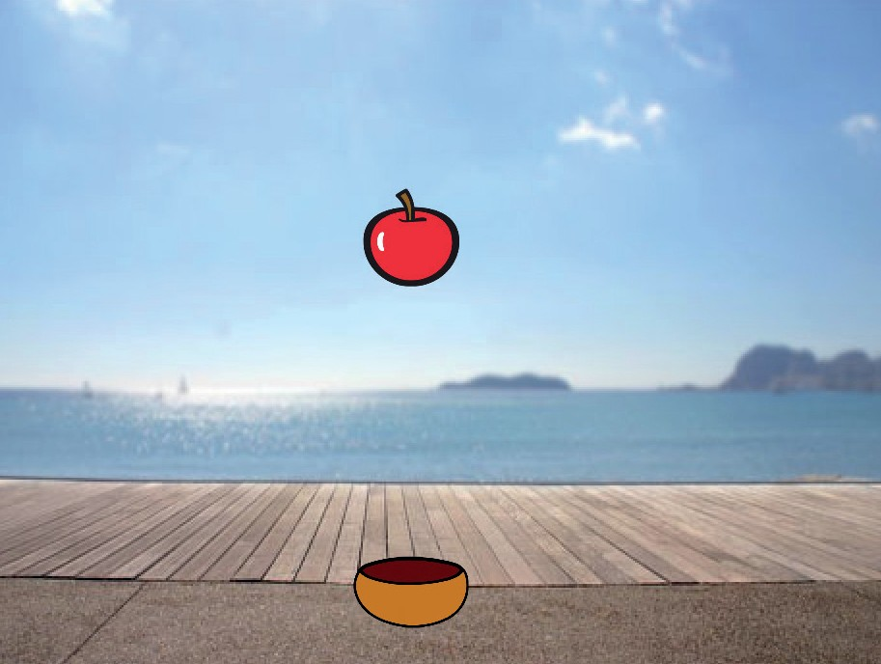
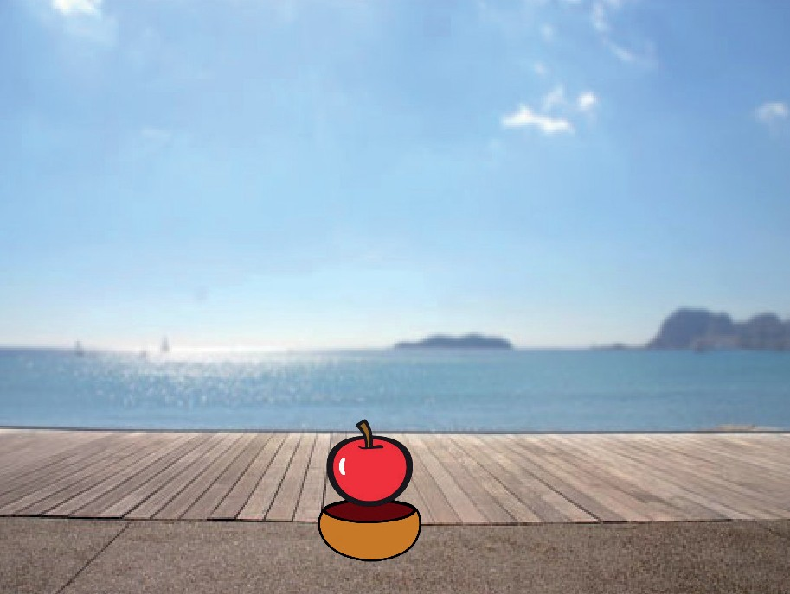
جمع کردن امتیاز
هر بار که چیزی در حال افتادن را می‌گیرید،
به امتیازها یکی اضافه کنید.
بازی قاپیدن
5

Slide 12
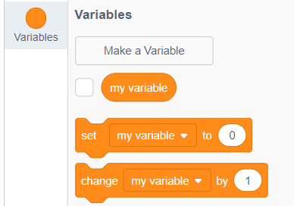
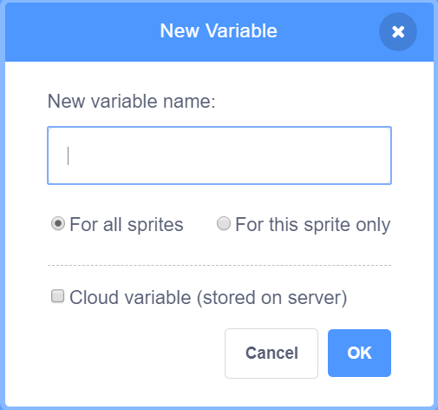
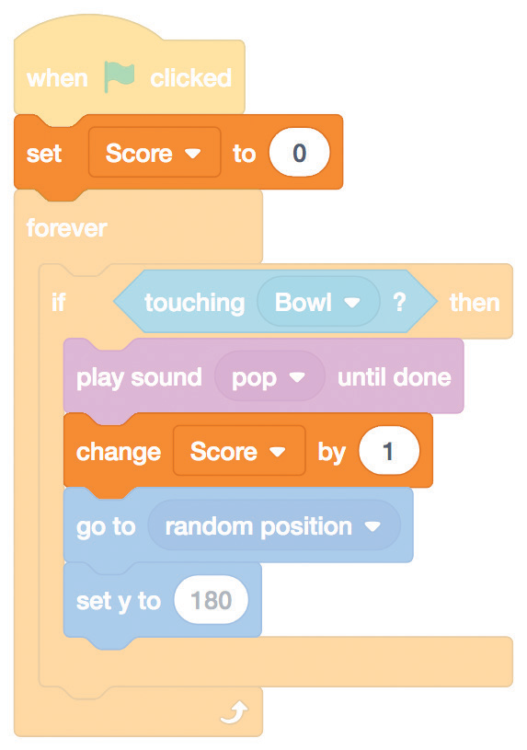
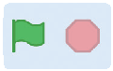
جمع کردن امتیاز
scratch.mit.edu
آماده شو
Variables را انتخاب کنید.
نام متغیر را Score
بگذارید سپس بر روی OK کلیک کنید.
بر روی
Make a variable کلیک کنید.
Score
این کد را اضافه کن
دو بلاک جدید را به کدتان اضافه کنید.
Apple
این دستور را برای ریست کردن امتیاز اضافه کنید.
گزینه Score را از منو بزنید.
این دستور را برای اضافه کردن امتیاز بزنید.
امتحانش کن
بر روی پرچم سبز برای شروع کلیک کنید
سپس سیب‌ها را بقاپید و امتیاز بگیرد!

Slide 13
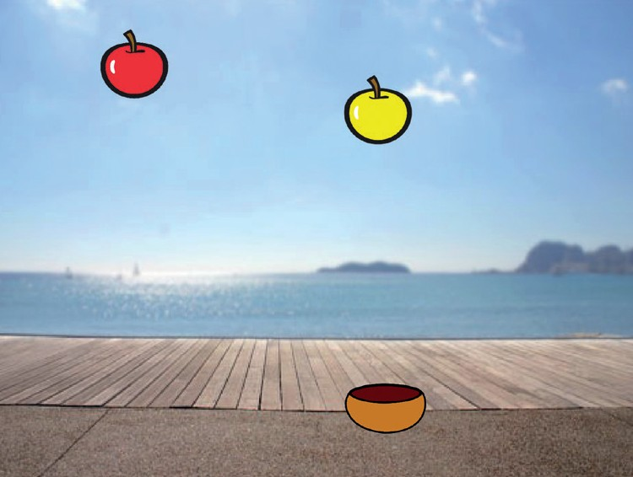
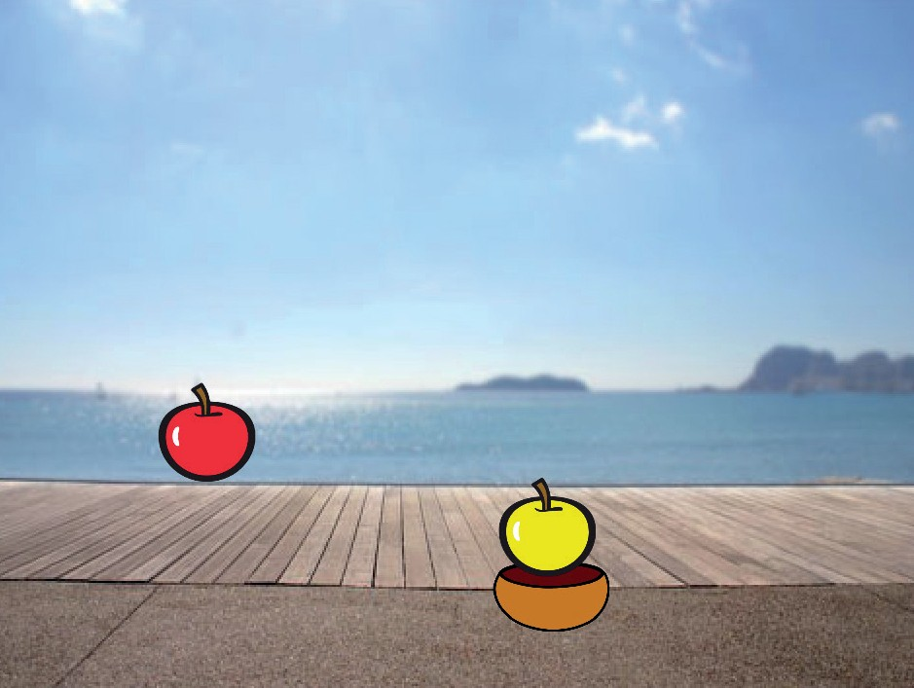
جایزه
دریافت جایزه برای گرفتن یک شکل طلایی
بازی قاپیدن
6

Slide 14

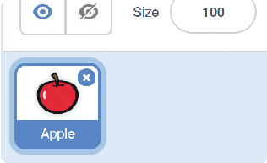
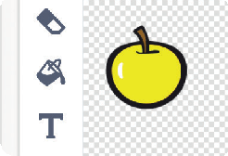
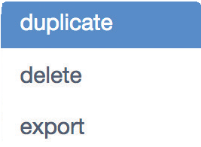


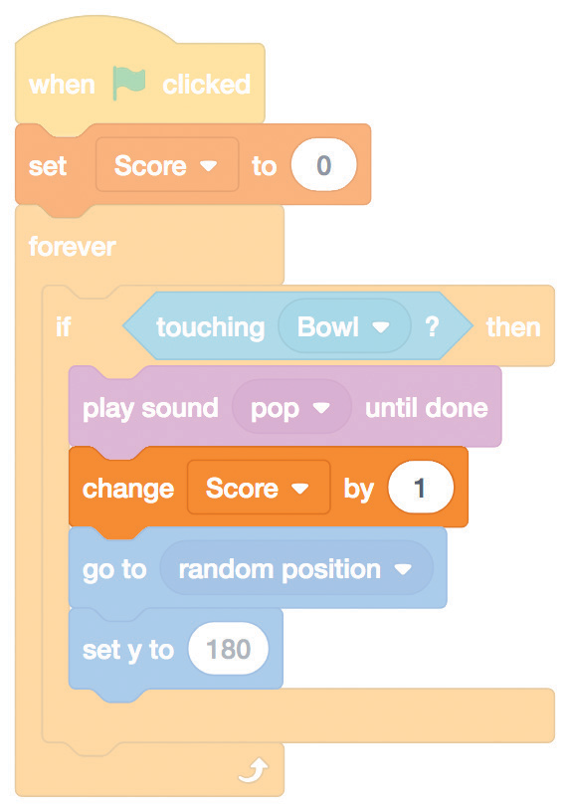
جایزه
scratch.mit.edu
To duplicate your sprite,
right-click (Mac: control+click).
آماده شو
برای کپی کردن شکلکتان، right-click (کلید سمت راست موس( را بزنید.
بر روی Tab، Costumes کلیک کنید.
می‌توانید از ابزارهای نقاشی برای تغییر ظاهر شکل سیب جایزه استفاده کنید.
و سپس duplicate را انتخاب کنید.
این کد را اضافه کن
بر روی tab، Code کلیک کنید.
Apple2
تعداد امتیازی که برای گرفتن سیب جایزه می‌خواهید بگیرید را وارد کنید.
امتحانش کن
سیب‌های جایزه را برای کسب امتیاز بیشتر شکار کنید!

Slide 15
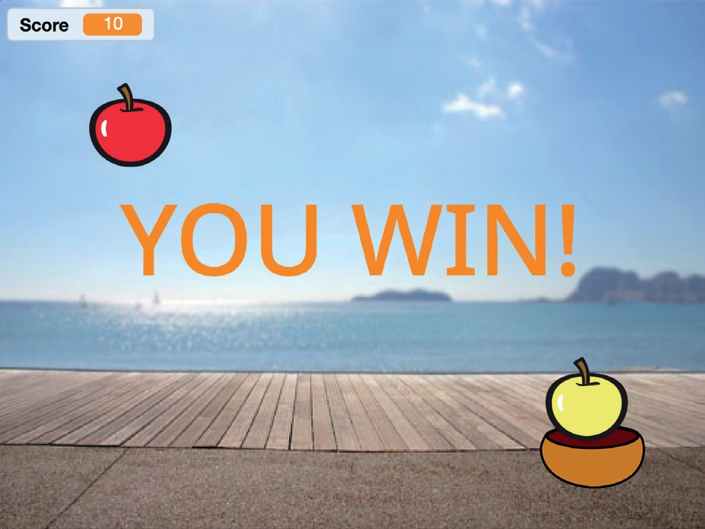
شما برنده شدید !
اگر توانستید که امتیاز کافی جمع کنید،
پیام «برنده شدید» نمایش داده شود.
بازی قاپیدن
7

Slide 16
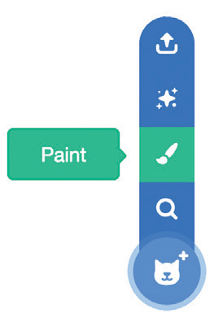


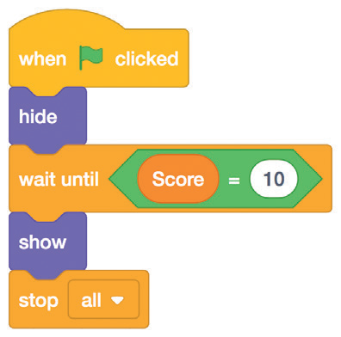


شما برنده شدید!
scratch.mit.edu
آماده شو
از ابزار Text برای نوشتن یک پیغام مانند «برنده شدید» استفاده کنید.
بر روی paint برای کشیدن یک شکل جدید کلیک کنید.
اگر می‌خواهید می‌توانید فونت، اندازه و رنگ را تغییر دهید.
این کد را اضافه کن
بر روی Tab، Code کلیک کنید.
بلاک Score را از گروه Variables در اینجا قرار دهید.
Sprite2
امتحانش کن
بر روی پرچم سبز برای شروع کلیک کنید.
به بازی کردن آنقدر ادامه دهید
تا اینکه امتیاز کافی برای برنده را به دست آورید.

